Slide 1
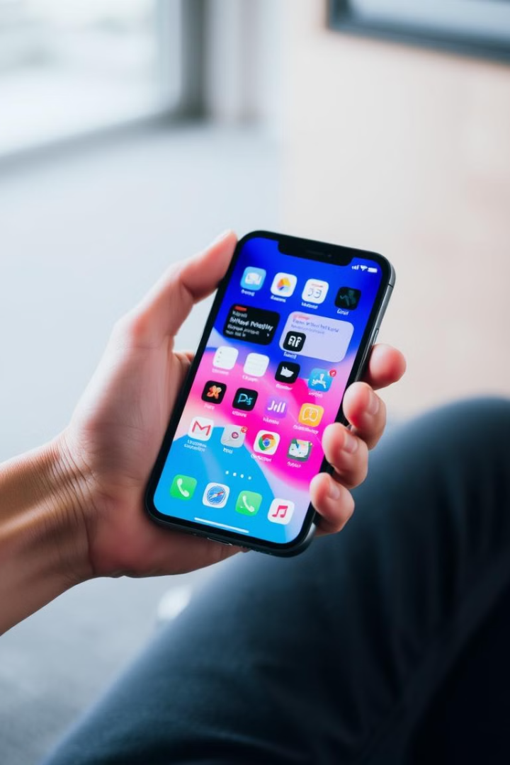
시대예보: 핵개인의 시대
핵개인의 시대, 너는 준비되어 있니? 송길영 작가의 "너는 시대예보: 핵개인의 시대"는 빠르게 변화하는 세상 속에서 개인의 역할과 미래를 탐구하는 책이다. 이 책은 핵개인이란 무엇이며, 어떻게 살아가야 할지에 대한 깊이 있는 통찰을 제공한다.
송영길

Slide 2
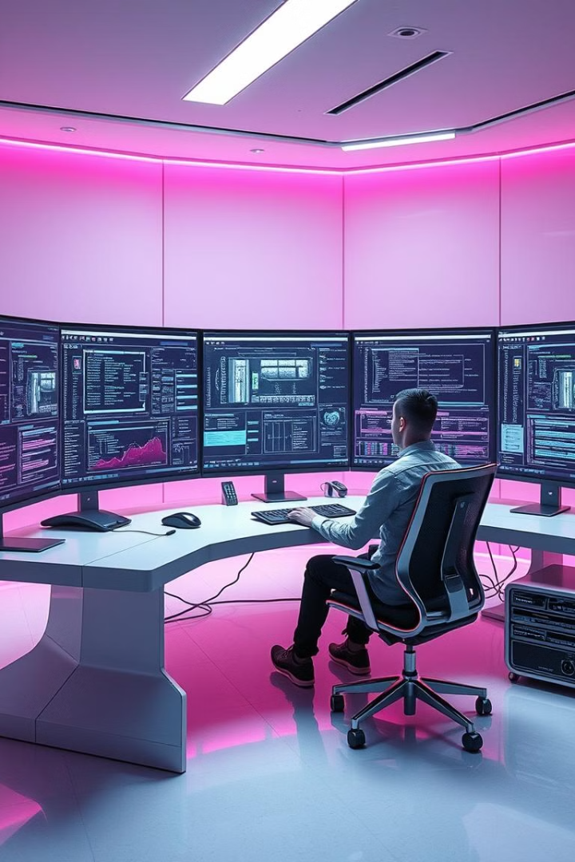
핵개인
디지털 기술의 발전으로 인해 개인의 능력과 영향력이 확대되면서, 자기 주도적으로 삶을 개척하는 주체.
정보 접근성이 높고, 다양한 플랫폼을 통해 자신을 표현하며, 개인의 가치와 목표를 중시.
1
정보의 자유
2
개인의 목표
인터넷과 스마트폰을 통해 막대한 양의 정보에 접근
사회적 통념이나 기존의 틀에 얽매이지 않고, 자신만의 목표를 추구
3
디지털 네트워크
4
자기 브랜딩
온라인 플랫폼을 통해 다른 사람들과 소통하고, 네트워크를 구축
자신을 브랜드화하고, 개인의 가치를 드러내기 위해 노력

Slide 3
K는 대한민국이 아니다 - 개인화의 시대
한국 사회의 집단주의적 문화에서 벗어나 개인의 가치와 선택이 중요해지는 현실을 보여준다. 핵개인은 자신의 개성과 역량을 발휘하여 사회에 기여하며, 개인의 행복을 추구하는 시대가 도래했다.
개인주의
자기 주도
다양성
한국 사회:
집단주의적 문화 -> 개인주의적인 가치관이 확산
핵개인은 자신의 삶을 스스로 책임지고, 주도적으로 이끌어 나가는 것을 중요시
개인의 선택과 가치관이 존중받는 사회 분위기가 조성되면서, 다양한 개성과 문화가 공존하는 시대

Slide 4

코파일럿은 퇴근하지 않는다
인공지능(AI) 기술의 발전 -> 일하는 방식의 변화 -> 자신의 역량을 발휘, 새로운 기회를 창출
1
디지털 도구 활용
핵개인은 인공지능, 클라우드 컴퓨팅 등 디지털 도구를 활용하여 업무 효율성 증대
2
원격 근무 확대
공간의 제약 없이 원격으로 일하는 방식이 확산되면서, 핵개인은 시간과 장소에 구애받지 않고 업무를 수행
3
자율성 증대
핵개인은 자신의 강점과 관심 분야에 집중하여 자율적으로 일할 수 있는 환경 선호
4
프리랜서 증가
핵개인은 자신의 전문성을 기반으로 프리랜서로 활동하며, 다양한 프로젝트에 참여

Slide 5

채용이 아니라 영입 - 인재 확보의 변화
핵개인의 역량과 가치를 중시하는 새로운 인재 확보 전략 - 강점과 경험을 바탕으로 기업에 필요한 인재로 영입, 능동적으로 기업에 기여
기존 채용 방식
핵개인 영입 전략
학력, 경력 중심
역량, 경험, 포트폴리오 중심
일방적인 평가
상호 소통과 협력
장기 고용
프로젝트 기반 협업

Slide 6

효도의 종말, 나이듦의 미래
가(family)족(tribe) 중심적인 가치관 -> 개인의 행복과 자기 실현
개인주의 확산
다양한 가족 형태
개인의 삶과 행복을 중시하는 가치관이 확산되면서, 가족 구성원 간의 관계 변화
핵가족, 맞벌이 가족, 1인 가구 등 가족 형태가 다양화
가족의 의미 변화
나이듦의 미래
혈연 중심의 가족 개념에서 벗어나, 개인의 선택과 관계를 중시
핵개인 시대에는 개인의 건강과 자기 계발을 통해 능동적으로 노년을 준비하는 것이 중요하다.

Slide 7





핵개인의 출현- “미래는 이미 와있다
하지만 균등하게 오지 않는다”
핵개인 시대: 끊임없는 학습과 변화에 대한 적응력, 그리고 자신만의 가치를 창출해내는 능력이 중요
끊임없는 학습
자기 계발
핵개인은 Literacy(문해력)을 바탕으로한 정보, 기술 이해를 통해 변화하는 시대에 발맞춰 끊임없이 배우고 성장해야 한다.
핵개인은 자신의 강점과 잠재력을 개발하고, 새로운 분야에 도전해야 한다.
관계 형성
세상에 기여
핵개인은 다양한 사람들과 관계를 맺고, 네트워크를 구축해야 한다.
핵개인은 자신의 역량을 통해 사회에 긍정적인 영향을 주어야 한다.

